Slide 1
ПЕРВОЦВЕТЫ

Slide 2
Едва сбежит звенящими ручейками с пригорков растаявший снег, появятся черные и коричневые проталинки и сразу появляются первоцветы. Первоцветы – это удивительные растения, которые приспособились цвести тогда, когда в лесу на деревьях еще нет листвы, и каждый теплый солнечный лучик доходит до самой земли.

Slide 3
ПОДСНЕЖНИКИ

Slide 4
Подснежник появляется прямо из-под снега, поэтому ему дали такое название. Но настоящим подснежником является только Галантус. Это первый из весенних цветов, который распускается в теплые дни февраля. Его цветки - колокольчики молочно-белого цвета. А название происходит от латинского слова Galanthus – молочный цветок, отражающий его нежнейший белый цвет. Подснежник начинает свое цветение при теплой зиме и ранней весне уже в феврале. Распускается подснежник только на день, а когда солнце заходит и становится прохладно, цветок опускается ближе к снегу. Утром опять цветок подснежника заново открывается и ощущается великолепный аромат.

Slide 5
ПРОЛЕСКА

Slide 6
В начале апреля в лиственных лесах, под деревьями можно найти одно из самых милых весенних растений голубую пролеску. Пролеску иногда называют голубым подснежником, из-за внешнего сходства с последним, а еще потому, что появляется она, как только сойдет снег. На самом деле это разные растения. Эти голубые или синие цветочки так же не пугают весенние морозы. По народному предсказанию, этот цветок возник из кусочков неба, упавших на землю. Латинское название го – «сцилла», что в переводе означает морской лук, наверное потому, что цвет его напоминает синеву моря. У многих народов существует поверье, что этот цветок исцеляет больных. Он считается цветком весёлого настроения. Появляется он одним из первых. Стебелёк его тонок и хрупок, а сам цветок вызывает нежные и трогательные чувства. Этот цветок пролеска.

Slide 7
КРОКУСЫ

Slide 8
А этот весенний цветок называется крокус. Крокусы начинают цвести уже ранней весной. Яркие невысокие цветки крокуса появляются вместе с первым весенним теплом. Цветут крокусы недолго, всего 5-7 дней. Существуют виды крокусов, которые предпочитают цвести осенью.

Slide 9
МАТЬ-И-МАЧЕХА

Slide 10
В пасмурную, дождливую погоду цветы мать-и-мачехи закрываются. Закрываются они и к ночи. Утром же, в солнечную пору корзинки мать-и-мачехи открываются вновь. Растет на обочинах дорог и в лесу. Верхняя сторона листа гладкая и прохладная («мачеха»). Нижняя, белесая от многочисленных волосков, мягкая и теплая – соответственно, «мать». Является лекарственным растением.

Slide 11
МЕДУНИЦА

Slide 12
Медуница – лесной цветок. Растёт медуница в лиственных и смешанных лесах – среди кустарников на опушке. Цветёт в начале весны в апреле, мая в неодетом лесу. Называют его так, потому что в нем много нектара, которым питаются пчелы и другие насекомые. Цветки мелкие, красивые, вначале розовато-красные, потом становятся фиолетово-синие. Медуница – это лекарственное растение.

Slide 13
ПРИМУЛА

Slide 14
Этот цветок – примула. Примулу в народе их называют "баранчиками" - молодые листочки, волнистые, похожи на спинки ягнят; а ещё "ключиками" - цветки собраны в соцветие, напоминающие связку ключей. Растет примула в лесах, на сухих опушках. Растение лекарственное.

Slide 15
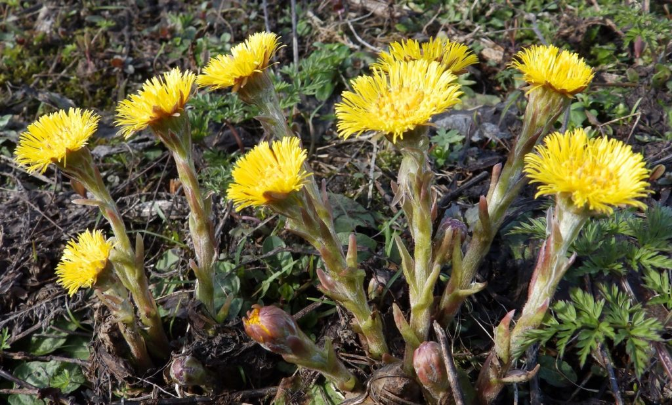
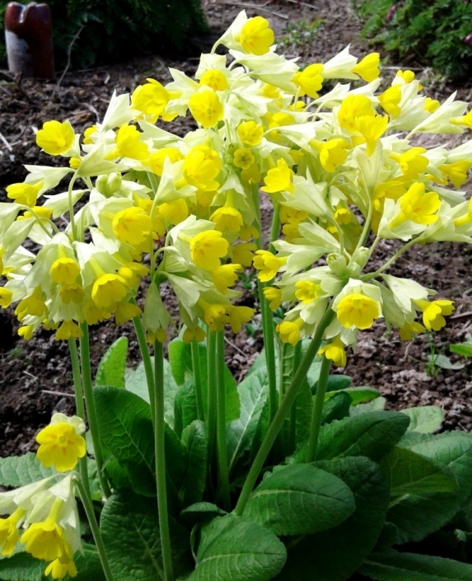
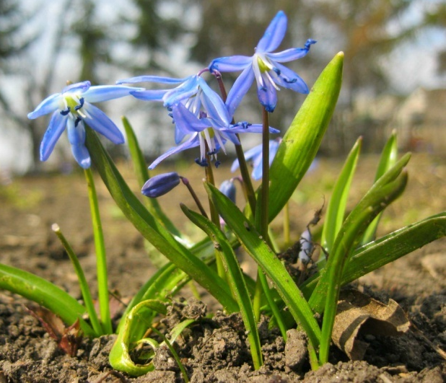
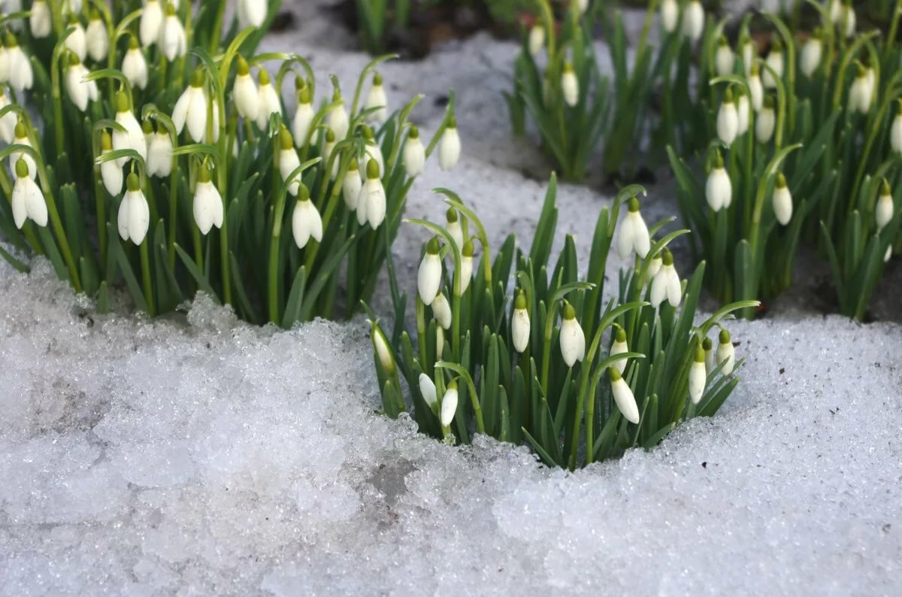

Slide 16
Вот Вы и познакомились с первоцветами, которые растут в наших лесах.
Но как же люди могут помочь цветам? "Не рви цветы", "Не топчи цветы", "Не разводи в лесу костер".
«Если я сорву цветок, Если ты сорвешь цветок, Если все: и я, и ты, Если мы сорвем цветы – Опустеют все поляны, И не будет красоты!»

Slide 18
Игра: «Отгадай, какой цветок лишний и почему?»

Slide 19
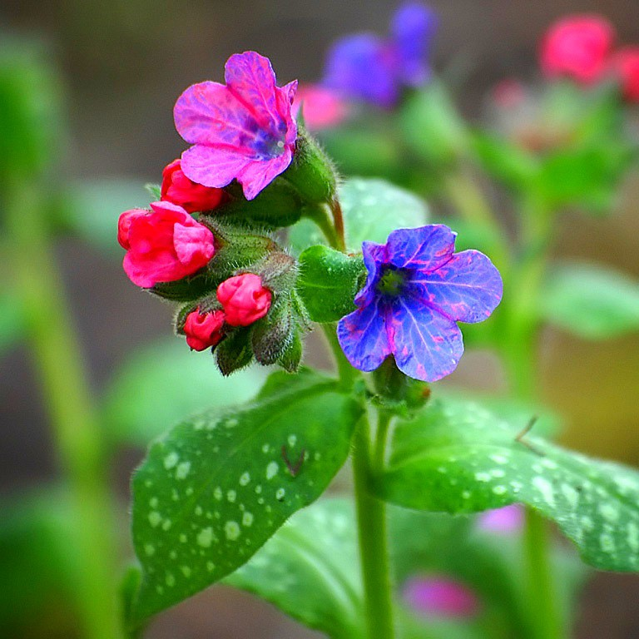
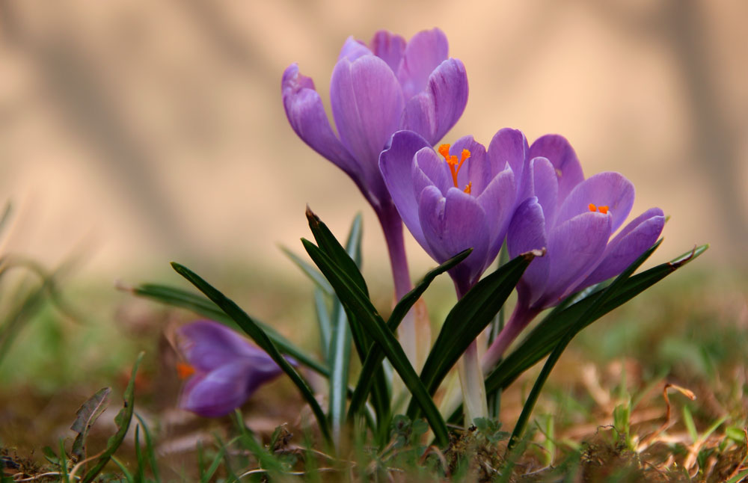
ЧТО ЛИШНЕЕ?

Slide 20
ПРАВИЛЬНО, ЛИШНЯЯ – РОЗА, ПОТОМУ ЧТО ЭТО САДОВЫЙ ЦВЕТОК .

